Slide 1
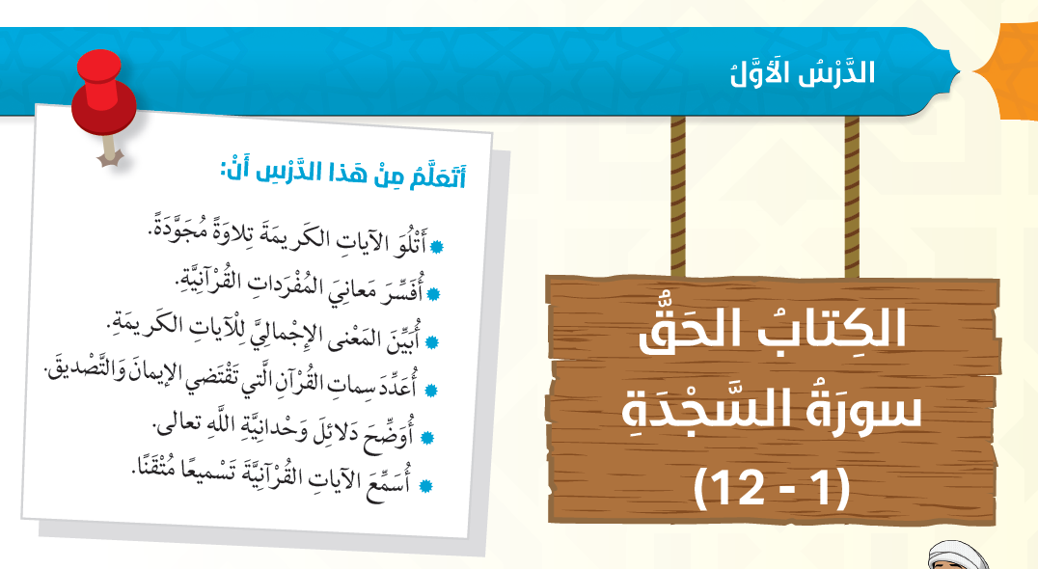

Slide 2
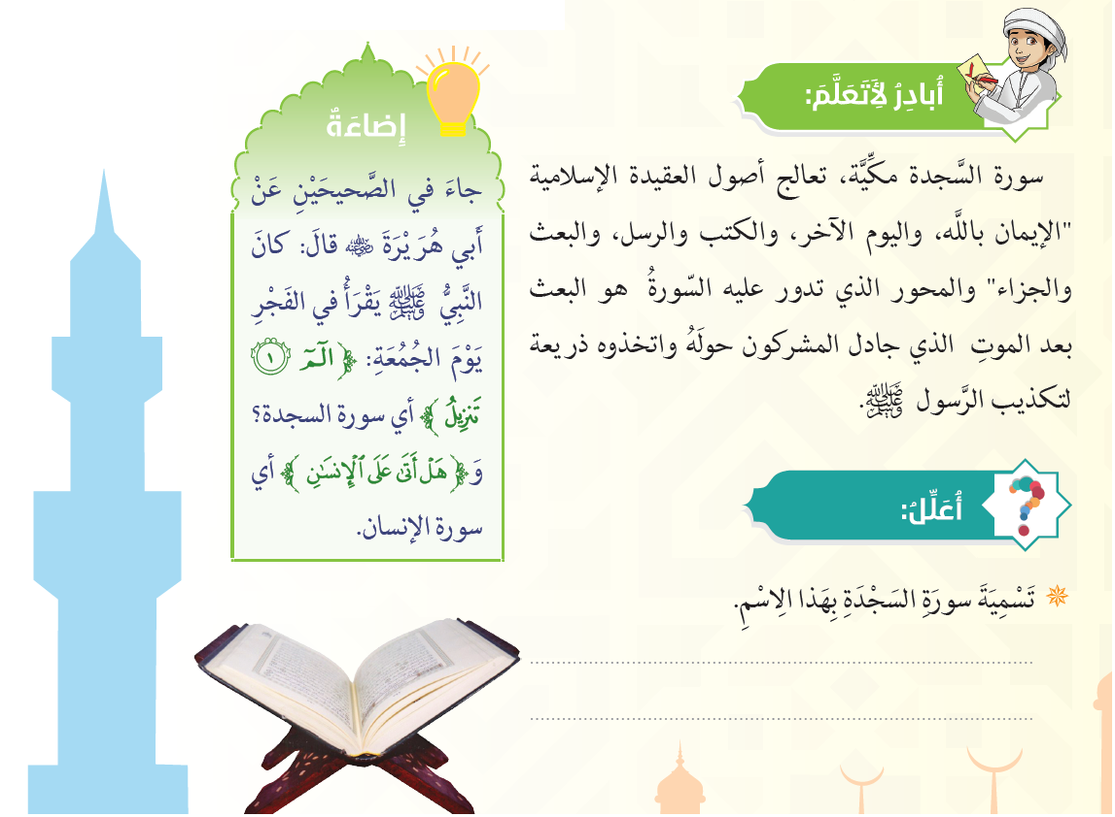
لذكر الله وصف المؤمنين ، ((خروا سجداً وسبحوا بحمد ربهم وهم لا يستكبرون ))

Slide 3
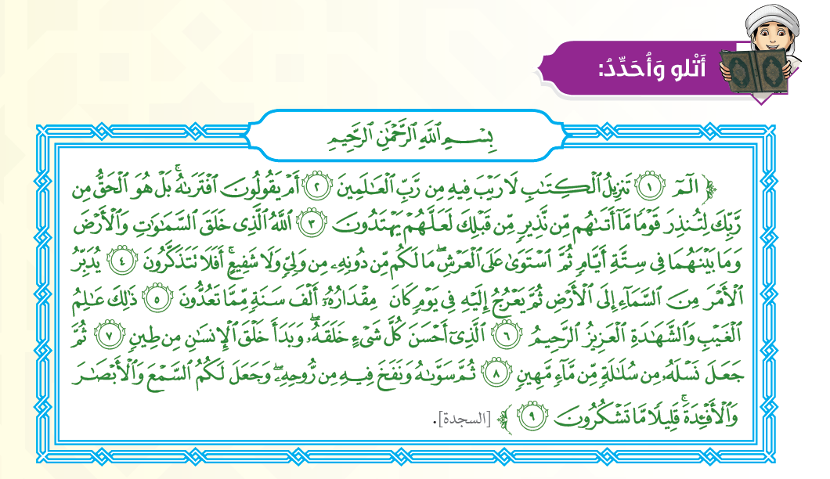

Slide 4
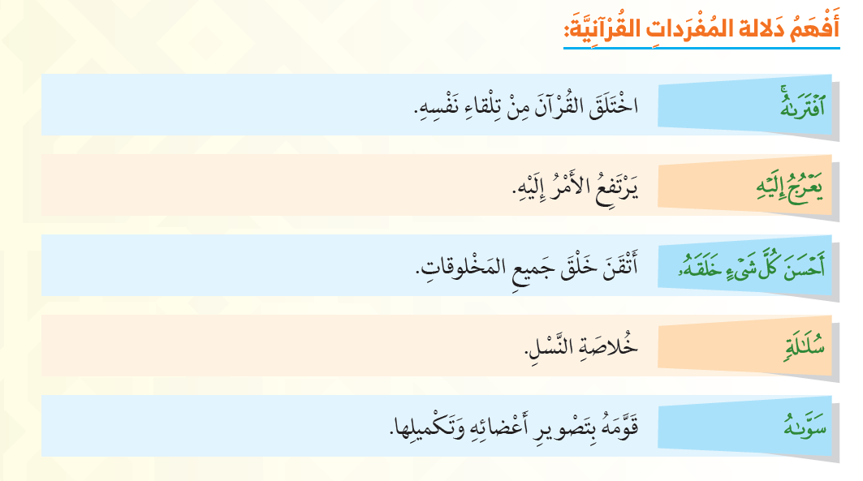

Slide 5
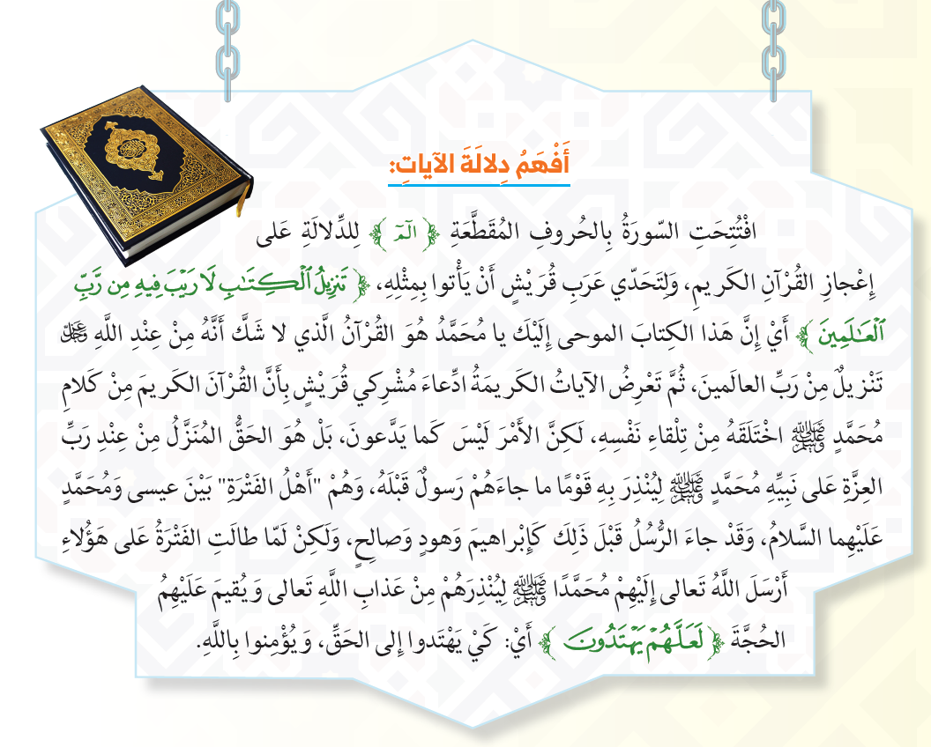

Slide 6
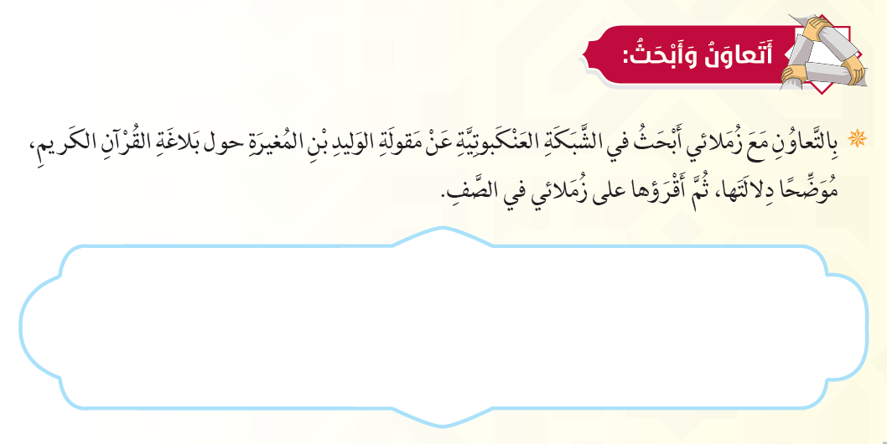
والله ما فيكم رجل أعلم مني بالشعر والله ما يشبه شيئا مما يقول ، إن له لحلاوة وإن عليه لطلاوة وإن لمثمر أعلاه مغدق أسفله ، وإنه ليعلوا وما يعلى عليه وإن ليحطم ما تحته .

Slide 7
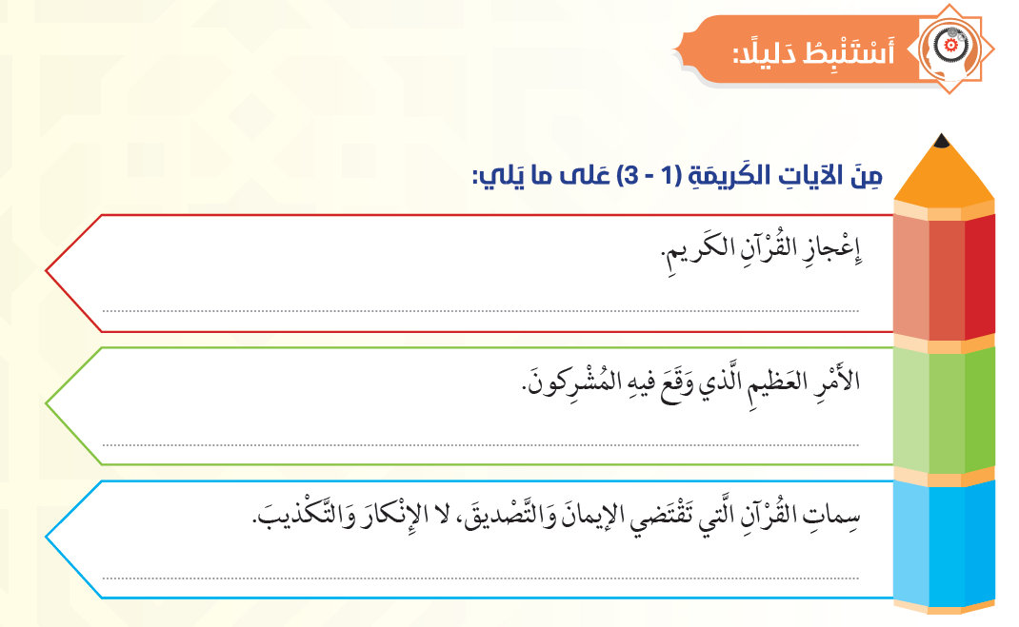
الحروف المقطعة في (( ألم ))
أم يقولون افتراه
أنه حق من عند الله تعالى وكتاب هداية.

Slide 8
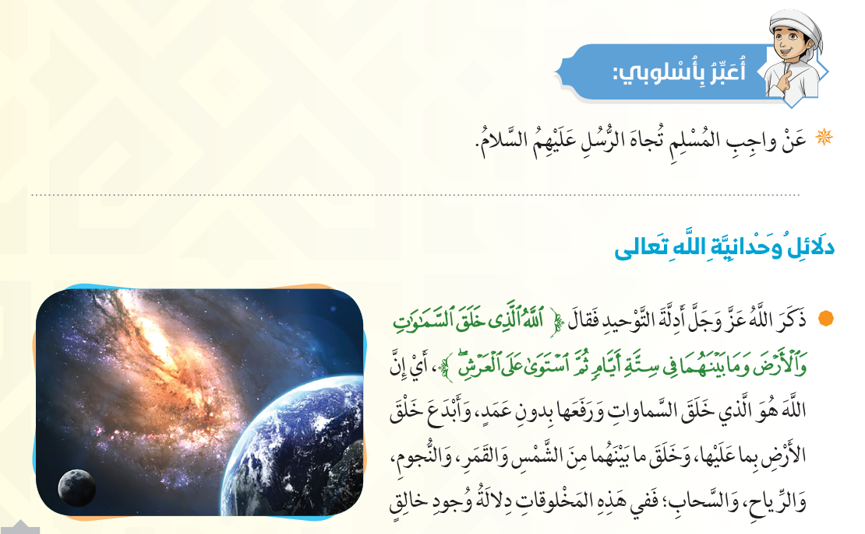
محبته والعمل بسنته

Slide 9
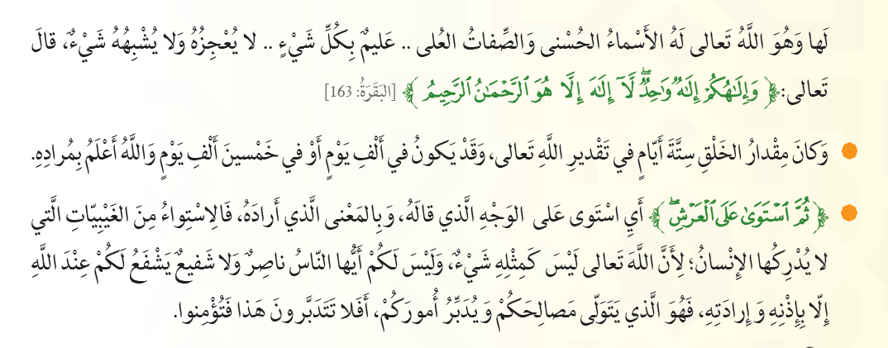

Slide 10
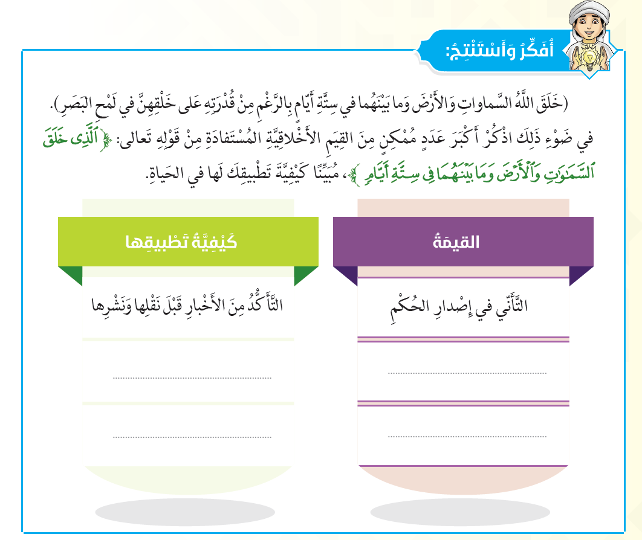
الصبر على الطاعة وعن المعصية وعلى البلاء
الصبر
أنظم أوقاتي وأخطط لأعمالي
التدرج والنظام

Slide 11
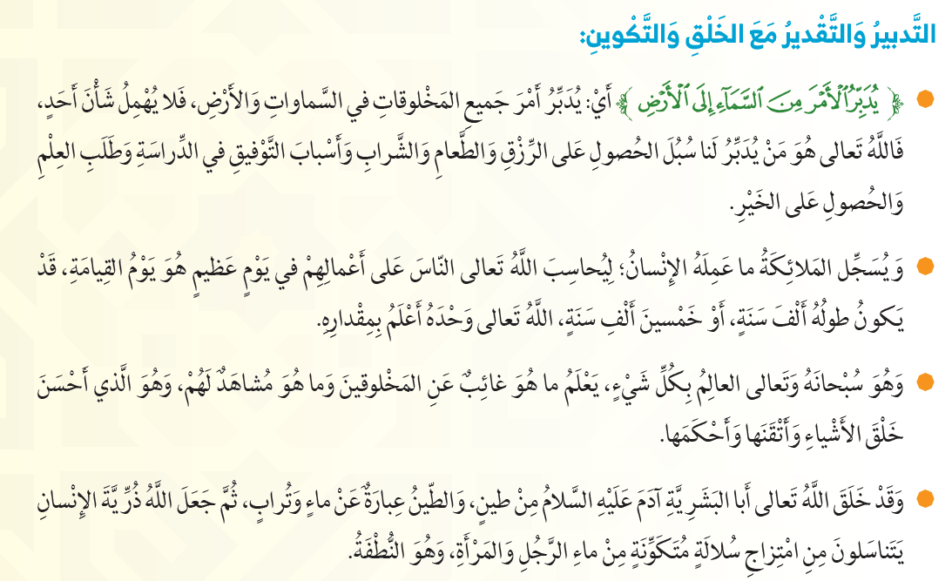

Slide 12
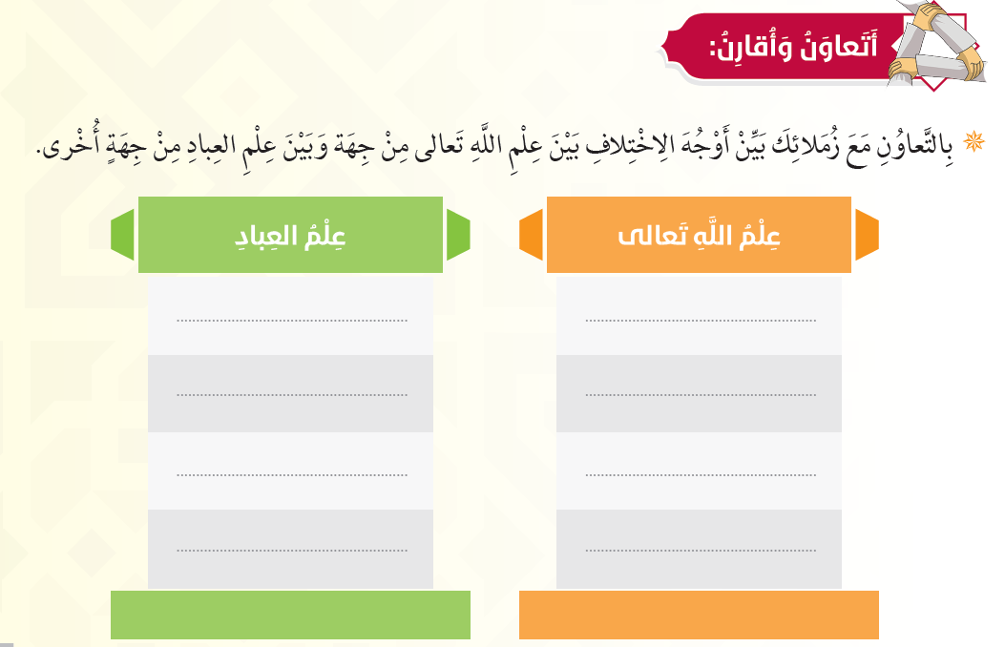
محدود بالزمان والمكان
لا حدود له
النقص
يتصف بالكمال
غير شامل
محيط بكل شيء
يحتاج من يعلمه
لا يحتاج من يعلمه

Slide 13
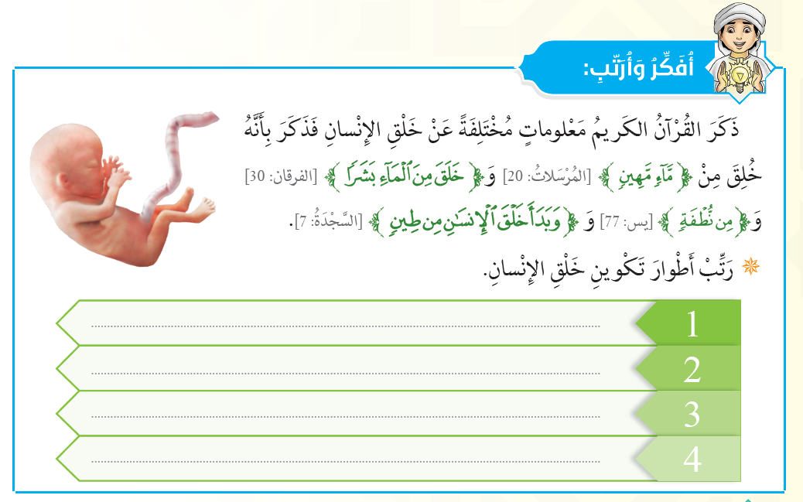
طين
نطفة
علقة
مضغة

Slide 14
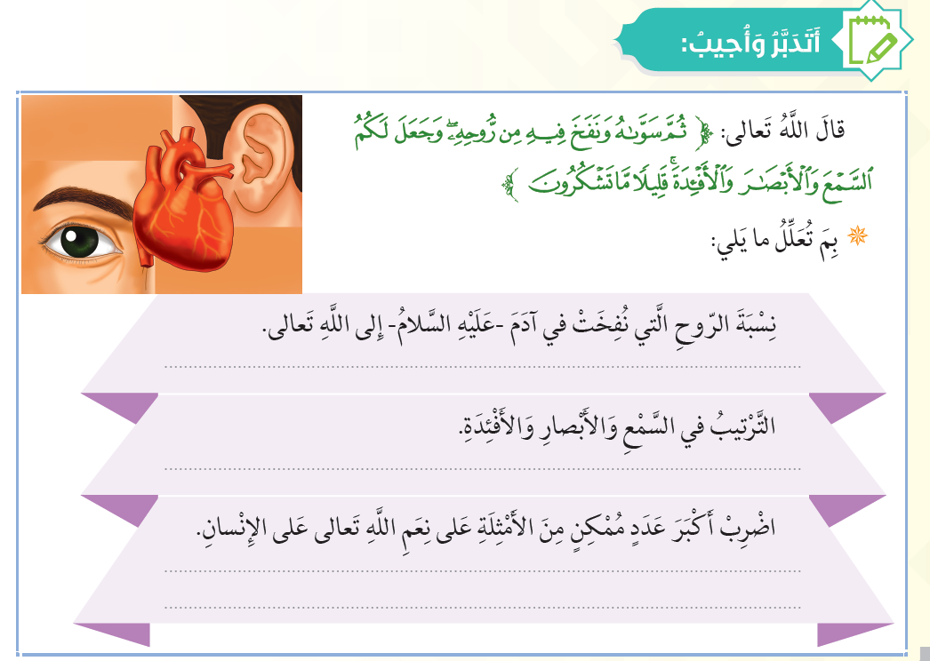
تكريماً لآدم عليه السلام
الخلق الجميل ، العقل ، تسخير الكون ، الإسلام ....

Slide 15
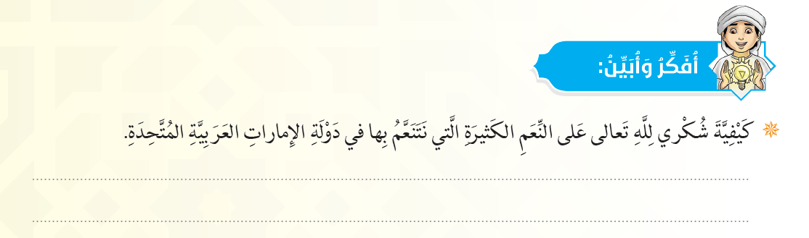
حمد الله وشكره ، والمحافظة عليها ، عدم الإسراف ....

Slide 16
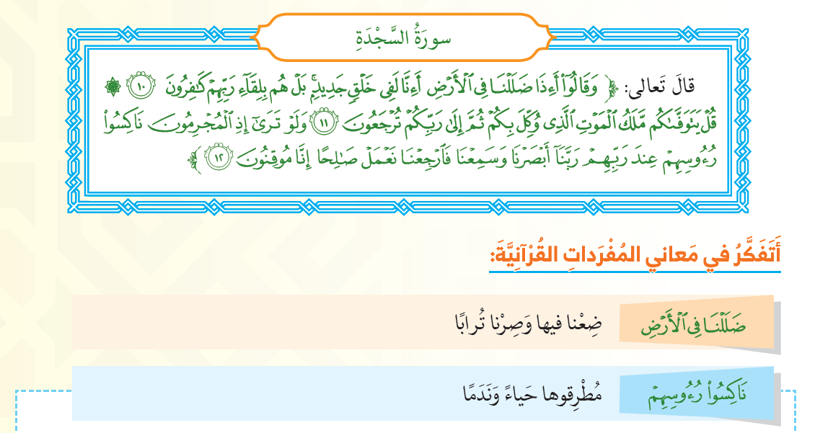

Slide 17
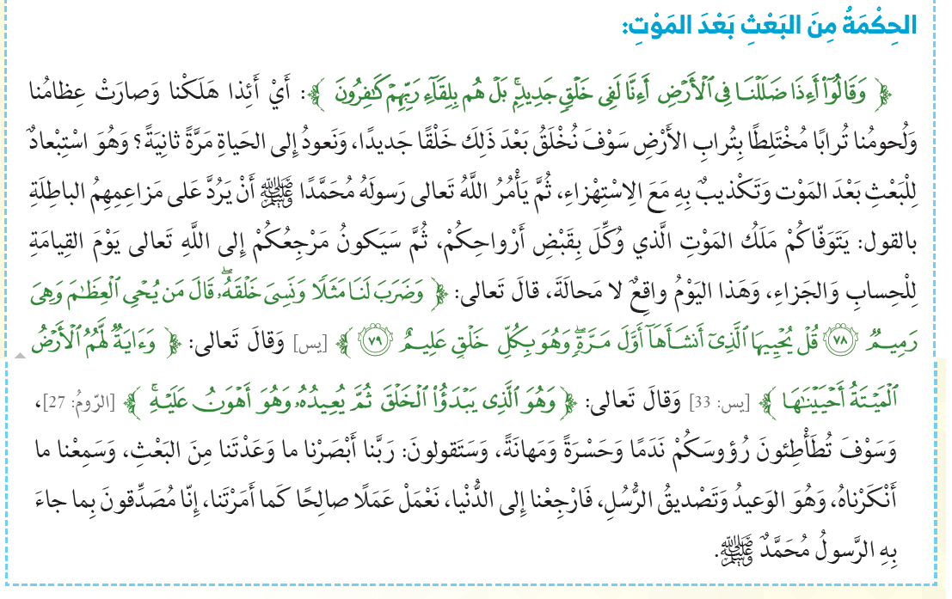

Slide 18
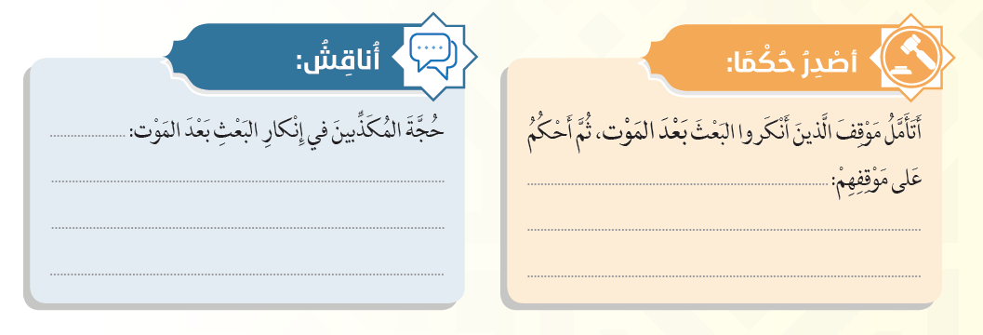
كيف يعودون للحياة بعد أن يموتوا ويصبحوا تراب ؟
الندم والحسرة

Slide 19
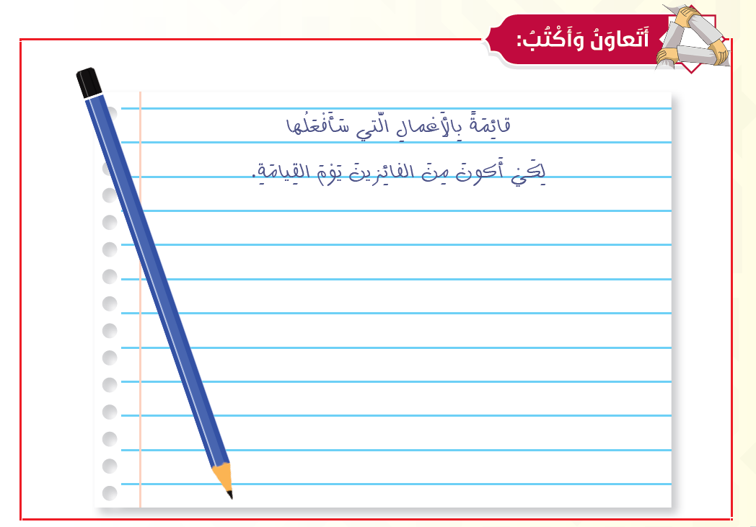
حسن الخلق
الصلاة على وقتها
بر الوالدين
طلب العلم
قراءة القرآن
كثرة ذكر الله

Slide 20
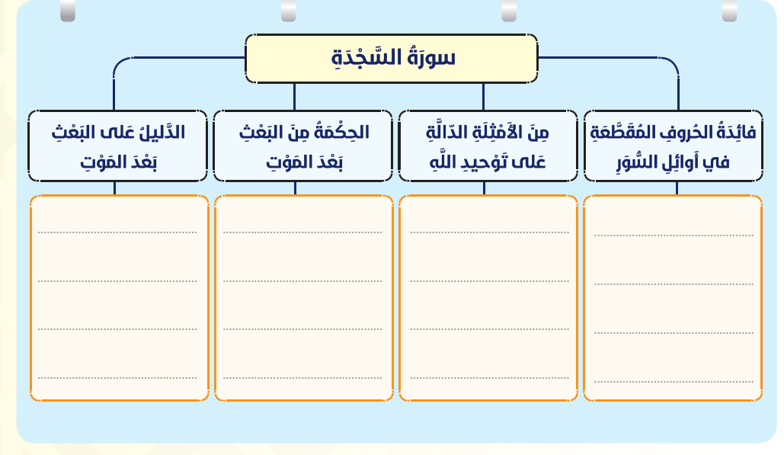
خلق الإنسان أول مرة
للحساب والجزاء
خلق السموات والأرض
خلق الإنسان
جعل السمع والبصر ...
التحدي والإعجاز

Slide 21
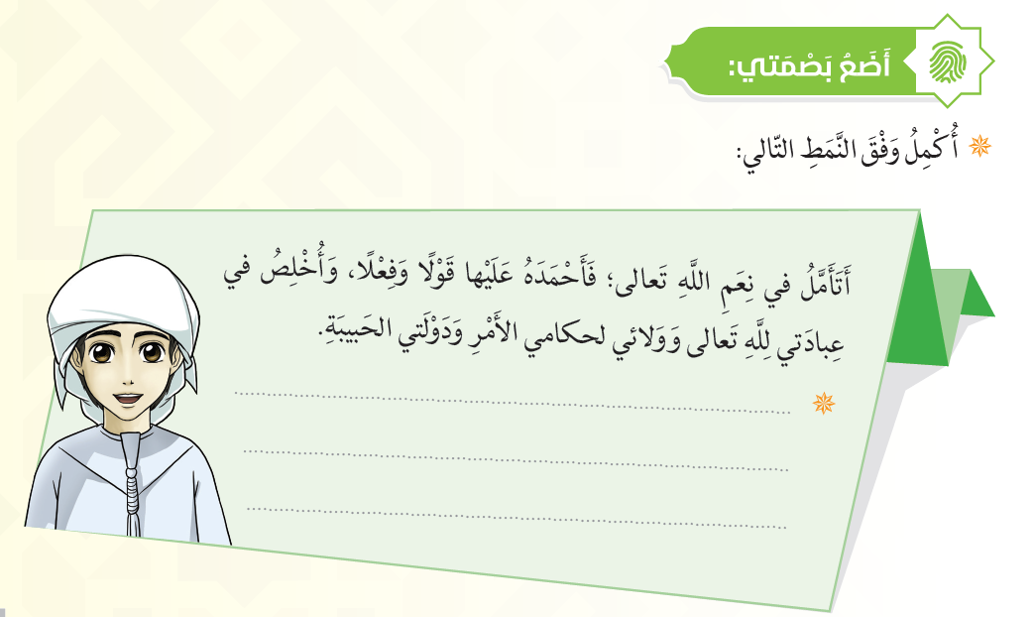

Slide 22
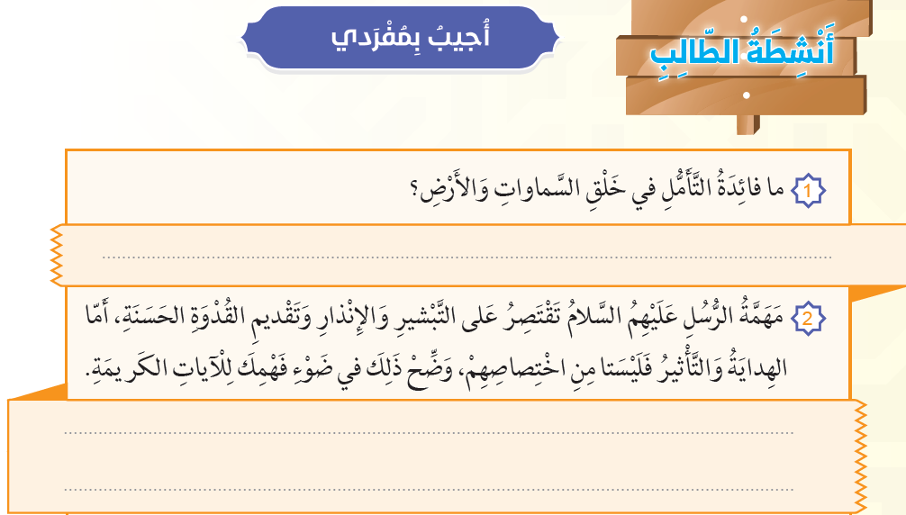
يزيد ويقوي الوازع الديني وهو عامل مهم للإبداع والابتكار
توصيل الرسالة وما فيها من التبشير والإنذار لكنهم لا يجبرون أحداً على الهداية .

Slide 23
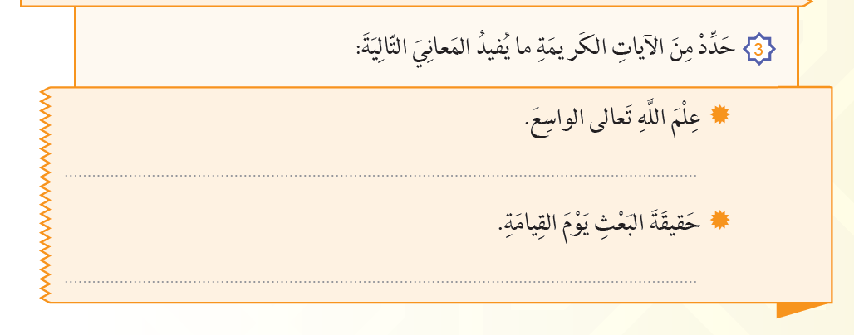
ذلك عالم الغيب والشهادة
قل يتوفاكم ملك الموت الذي وكل بكم ثم إلى ربكم ترجعون

Slide 24
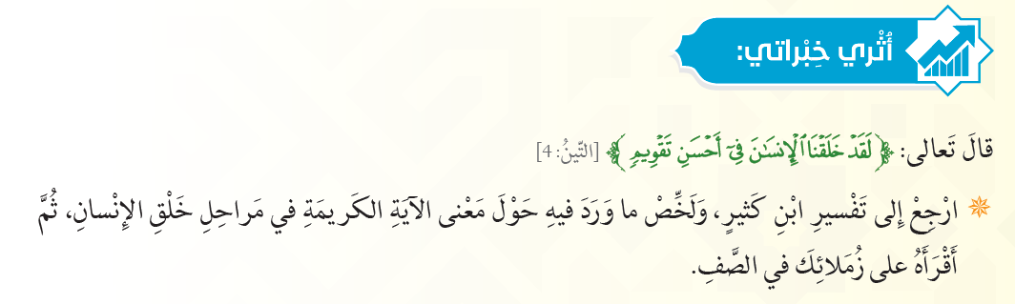

Slide 25
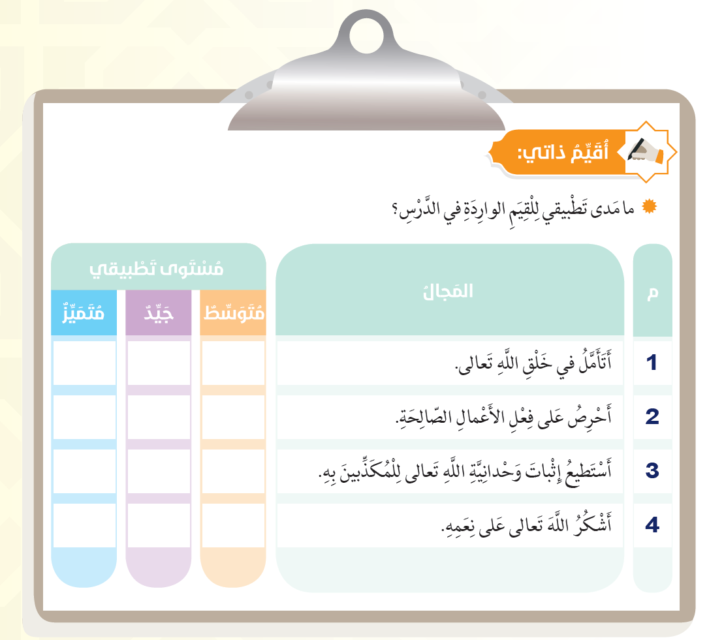

Slide 26

شكراً لكم

